Slide 1

ÂM NHẠC 8
GIÁO VIÊN : LÊ THỊ KIM OANH

Slide 2
TIẾT 3
- ÔN HÁT: MÙA THU NGÀY KHAI TRƯỜNG.
- ÂM NHẠC THƯỜNG THỨC: NHẠC SĨ TRẦN HOÀN VÀ BÀI HÁT “ MỘT MÙA XUÂN NHO NHỎ “

Slide 3

ÔN BÀI HÁT:
MÙA THU NGÀY
KHAI TRƯỜNG
Nhạc và lời: Vũ Trọng Tường

Slide 4
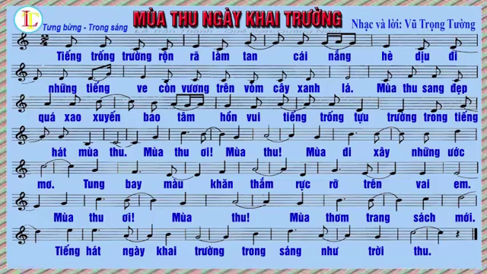

Slide 5
2. ÂM NHẠC THƯỜNG THỨC:
NHẠC SĨ TRẦN HOÀN VÀ BÀI HÁT “MỘT MÙA XUÂN NHO NHỎ”

Slide 6
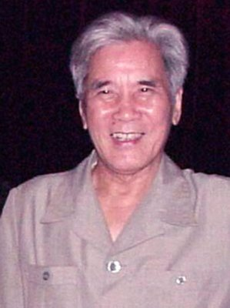
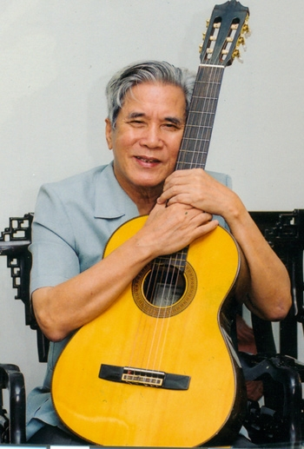


Slide 7

Tên thật của nhạc sĩ là Nguyễn Tăng Hích (còn có bút danh là Hồ Thuận An), sinh năm 1928 tại Hải Lăng tỉnh Quảng Trị.

Slide 8


Ông tham gia hoạt động âm nhạc từ thời kỳ kháng chiến chống thực dân Pháp. Lúc đó ông đã sáng tác ca khúc nổi tiếng như: Sơn nữ ca, Lời Người ra đi …

Slide 9
Trong kháng chiến chống Mỹ, ông hoạt động ở chiến trường Trị-Thiên-Huế. Thời gian này ông viết các ca khúc nổi tiếng như:

Slide 10
Lời ru trên nương
Thăm bến Nhà Rồng
Lời bác dặn trước lúc đi xa …

Slide 11
Ông đã được Nhà Nước trao tặng giải thưởng Hồ Chí Minh về Văn học-Nghệ thuật.

Slide 12

Nhạc sĩ Trần Hoàn mất ngày 23/11/2003
ở Hà Nội.

Slide 13
Bài thơ Một mùa xuân nho nhỏ của nhà thơ Thanh Hải được nhạc sĩ Trần Hoàn phổ nhạc năm 1980.

Slide 14
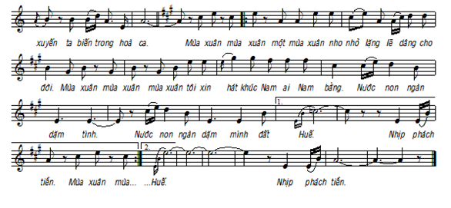
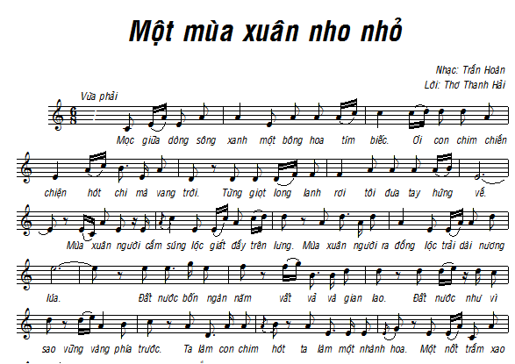

Slide 15
Bài tập ở nhà
1. Học bài hát Mùa thu ngày khai trường và TĐN số .
2. Học sinh chọn 1 trong 2 bài, hát - ghi âm và gửi cho cô Nhung.

